Slide 1

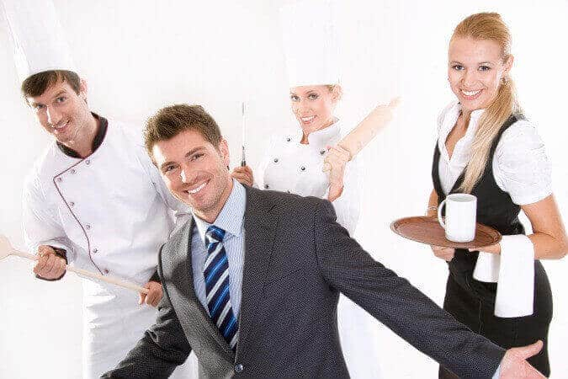
TRƯỜNG CAO ĐẲNG LÝ TỰ TRỌNG TP.HCM
KHOA MAY – THỜI TRANG
Môn: TÂM LÝ KINH DOANH NHÀ HÀNG
GVHD: LAÂM THÒ PHÖÔNG THUØY
LỚP: 20C1 – KLB

Slide 2

NỘI DUNG TỔNG QUÁT VÀ PHÂN BỔ THỜI GIAN
Stt | Tên các bài, chương mục trong môn học | Tổng số | Lý thuyết | Kiểm tra
1 | Chương 1: Tổng quan về tâm lý học | 3 | 3
2 | Chương 2: Nhu cầu, động cơ, khí chất của con người | 5 | 4 | 1
3 | Chương 3: Tâm lý trong quảng cáo | 5 | 5
4 | Chương 4: Lý luận chung của giao tiếp | 6 | 6
5 | Chương 5: Kỹ năng giao tiếp | 6 | 5 | 1
6 | Chương 6: Sử dụng con người trong quản lý kinh doanh nhà hàng | 5 | 5
Tổng cộng |  | 30 | 28 | 2

Slide 3

CÂU HỎI
Câu 1: Sinh viên hãy cho biết có bao nhiêu loại thư được sử dụng trong quá trình giao tiếp (liệt kê)? Sinh viên trình bày quy tắc cần tuân theo khi viết thư?
Câu 2: Sinh viên hãy cho biết giao tiếp bằng ngôn ngữ nói, ngôn ngữ viết và ngôn ngữ biểu cảm là gì?

Slide 4


TIẾP THEO CHƯƠNG IV
LÝ LUẬN CHUNG VỀ
GIAO TIẾP

Slide 5
MỤC TIÊU
Trình bày được khái niệm, mục đích giao tiếp.
Xác định được đặc điểm của các loại giao tiếp cơ bản.
Xác định được quy trình giao tiếp.
Xác định được các công cụ giao tiếp.
Xác định được các phong cách giao tiếp.
Hình thành cho mình những cơ sở để giao tiếp kinh doanh và giao tiếp xã hội.
Vận dụng những kiến thức ở trên vào giao tiếp kinh doanh, giao tiếp xã hội.

Slide 6
NỘI DUNG
Khái niệm, mục đích giao tiếp
Phân loại giao tiếp
Quy trình giao tiếp
Các công cụ giao tiếp
Phong cách giao tiếp
Một số quy tắc giao tiếp cơ bản

Slide 7
CHƯƠNG 4
LÝ LUẬN CHUNG VỀ GIAO TIẾP
5. Phong cách giao tiếp
Phong cách giao tiếp
Gia trưởng
Dân chủ
Tự do

Slide 8
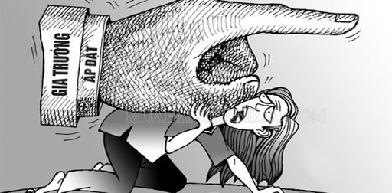
5. Phong cách giao tiếp
Gia trưởng

Slide 9
5. Phong cách giao tiếp
Gia trưởng
Không có sự tôn trọng
Khoảng cách về tâm lý
Ức chế tâm lý
Kềm hãm sự sáng tạo
Kềm hãm sự suy nghĩ độc lập

Slide 10
5. Phong cách giao tiếp
Gia trưởng
Chiến tranh ở thời điểm giao tranh ác liệt
Khi có bạo động dữ dội
Tình huống thiên tai khẩn cấp

Slide 11
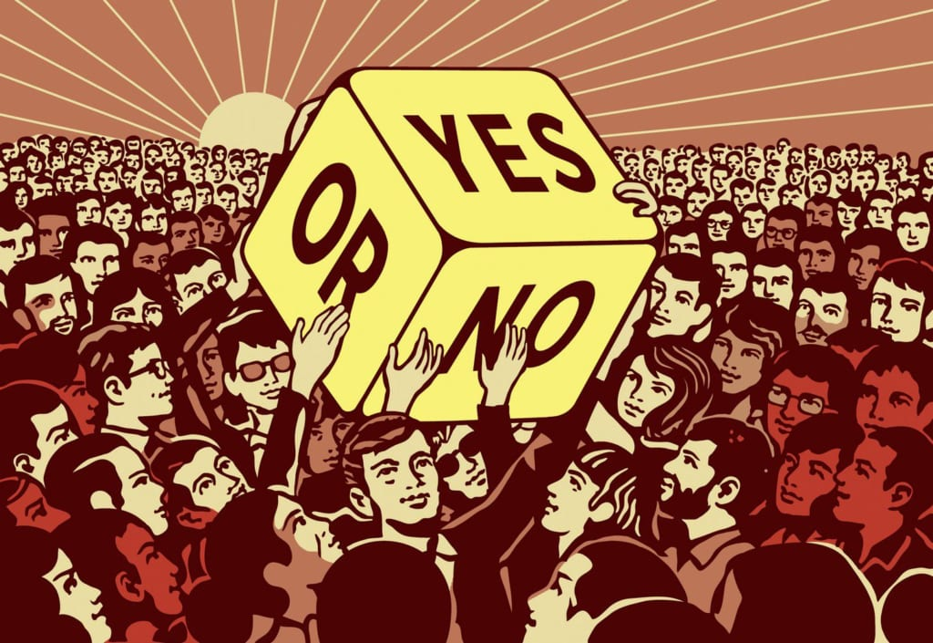
5. Phong cách giao tiếp
Dân chủ

Slide 12
5. Phong cách giao tiếp
Dân chủ
Luôn tôn trọng nhân cách mọi người

Slide 13
5. Phong cách giao tiếp
Dân chủ
Sự ứng xử
Tinh tế
Nhẹ nhàng
Thân mật
Gần gũi
Tin cậy

Slide 14
5. Phong cách giao tiếp
Dân chủ
Giải phóng tâm lý cấp dưới khỏi sức ép áp đặt của quyền lực
Làm đầu óc con người tỉnh táo
Sức sáng tạo dể bùng phát
Mang lại những hiệu quả to lớn trong công việc

Slide 15
5. Phong cách giao tiếp
Dân chủ
Phong cách này đã và đang được hình thành, phát triển và được xã hội ủng hộ vì nó đưa con người dần đến văn minh, tiến bộ, hạnh phúc.

Slide 16
5. Phong cách giao tiếp
Tự do
Ưu điểm
Phát huy tính tích cực của con người
Mọi người được thoải mái tâm lý,
Kích thích sự sáng tạo của cấp dưới trong công việc

Slide 17
5. Phong cách giao tiếp
Tự do
Yêu cầu
Trình độ nhận thức cao
Tính tự giác
Ý thức trách nhiệm
Ý thức tập thể

Slide 18
5. Phong cách giao tiếp
Tự do
Sự cố
Tự do quá trớn
Phá hỏng kỷ luật
Tạo ra sự lộn xộn
Vô tổ chức

Slide 19

CHƯƠNG 4
LÝ LUẬN CHUNG VỀ GIAO TIẾP
6. Một số quy tắc giao tiếp cơ bản

Slide 20
6. Một số quy tắc giao tiếp cơ bản
6 quy tắc cơ bản
Tôn trọng
Nói cho nhau nghe hết lời
Cùng nhau bàn bạc
Thông cảm
Kiên trì
Chấp nhận

Slide 21
Tôn trọng
Nguyên tắc tôn trọng là nguyên tắc đầu tiên của giao tiếp
Tôn trọng ở đây trước hết là tôn trọng nhân cách thể hiện ở tôn trọng phẩm giá, tâm tư nguyện vọng của đối tác
Không được ép buộc nhau bằng cường quyền, uy lực hay uy vũ, uy danh mà phải thuyết phục bằng uy tín.

Slide 22
Tôn trọng
Muốn tuân theo nguyên tắc này thì có thể đơn giản là đặt mình vào vị trí của đối tác và cần nhớ rằng muốn người ta tôn trọng mình thì, trước hết, mình phải tôn trọng người ta.
Nếu mình làm điều gì với người ta thì người ta cũng sẽ có xu hướng làm điều tương tự đối với mình.

Slide 23
Nói cho nhau nghe hết lời
Giúp
Nắm bắt
Thấu hiểu mọi tâm tư
Nguyện vọng
Lý lẽ

Slide 24
Nói cho nhau nghe hết lời
Cần
Biết cách nói
Biết cách nghe

Slide 25
Nói cho nhau nghe hết lời
Nói thì phải
nói hết ý
có đầu có đuôi
khúc chiết
đúng trọng tâm
giọng nói ôn hòa
êm dịu

Slide 26

Nói cho nhau nghe hết lời

Slide 27
Cùng nhau bàn bạc
Tìm ra những quan điểm chung

Slide 28
Cùng nhau bàn bạc
Mỗi người đều xuất phát từ kinh nghiệm riêng, nhu cầu, lợi ích riêng của mình
Từ đó hình thành lập luận riêng
Cùng nhau bàn bạc để thấy rõ lợi hại, đúng sai, từ đó có thể nhân nhượng để đi đến thống nhất

Slide 29
Thông cảm
Trên cơ sở hiểu biết về hoàn cảnh, lý do, nguyên nhân, về mong muốn, nguyện vọng của đối tác, mọi người nên biết thông cảm với nhau
Giống như theo nguyên tắc tôn trọng lẫn nhau, hãy đặt mình vào vị trí của đối tác để hiểu họ và từ đó dễ thông cảm, dễ đi đến thống nhất.

Slide 30
Khi các bên chưa thống nhất được với nhau thì chỉ thông cảm thôi chưa đủ, phải chờ đợi nhau.
Mỗi bên cần chờ đợi cho bên kia suy nghĩ chín muồi, cân nhắc kỹ càng.
Ngoài ra, không nên quyết định trong lúc nóng nảy, cần chờ đợi cho nguôi ngoai.
Phải đưa ra quyết định trong lúc thật sự tỉnh táo.
Kiên trì

Slide 31
Cần phải chấp nhận hoàn cảnh
Biết điều tức là biết điều chỉnh nhu cầu, nguyện vọng sống của riêng mình sao cho không ích kỷ, chỉ biết lợi ích của riêng mình
Không có nghĩa là thụ động mà phải luồn luôn cố gắng cải tạo hoàn cảnh
Sống biết điều là sống theo thời thế, theo lẽ tự nhiên, theo quy luật con người sống với nhau phải dựa vào nhau để cùng tồn tại, phải biết nhường nhịn nhau
Chấp nhận

Slide 32
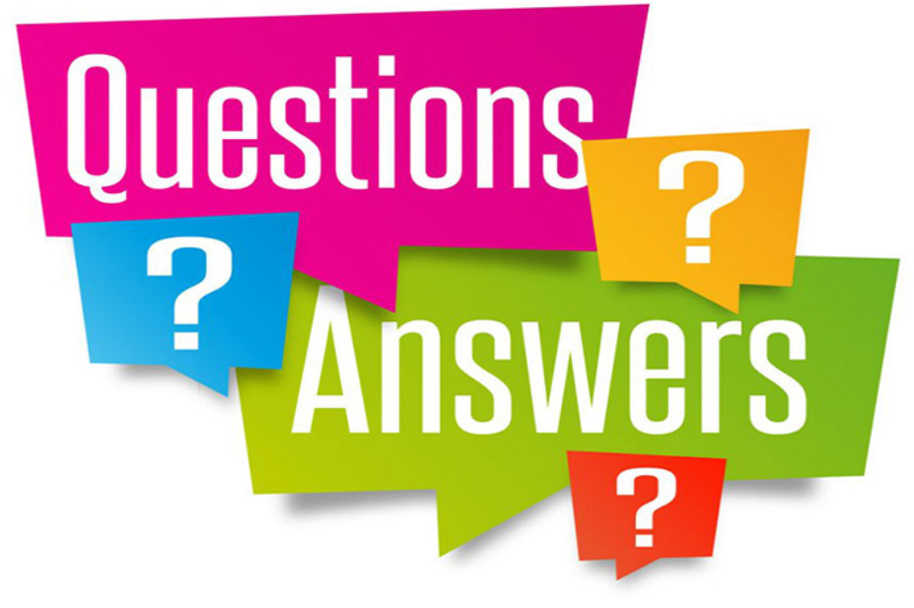

Slide 33

CHƯƠNG 5
KỸ NĂNG GIAO TIẾP

Slide 34
MỤC TIÊU
Mục tiêu:
- Xác định được các kỹ năng giao tiếp cơ bản trong những trường hợp thực tế cụ thể.
- Xây dựng những kỹ năng giao tiếp cần thiết cho bản thân.
- Vận dụng vào thực tế giao tiếp kinh doanh và giao tiếp xã hội.

Slide 35
NỘI DUNG
Cách giao tiếp cơ bản trong kinh doanh và trong đời sống
Cách giao tiếp trong đàm phán
Cách giao tiếp trong đấu thầu

Slide 36
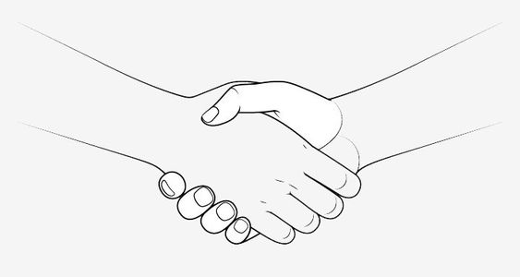
CHƯƠNG 5
KỸ NĂNG GIAO TIẾP
1. Cách giao tiếp cơ bản trong kinh doanh và trong đời sống
1.1 Lễ nghi bắt tay

Slide 37
CHƯƠNG 5
KỸ NĂNG GIAO TIẾP
1. Cách giao tiếp cơ bản trong kinh doanh và trong đời sống
1.1 Lễ nghi bắt tay
Bắt tay là nghi thức xã giao rất được ưa chuộng trong thế giới văn minh. Việc bắt tay đã thành nghi thức không thể thiếu trong giao tiếp
Kinh doanh, trong các cuộc họp, ký kết hợp đồng, phỏng vấn,…

Slide 38
1. Cách giao tiếp cơ bản trong kinh doanh và trong đời sống
1.1 Lễ nghi bắt tay
Các trường hợp nên bắt tay

Slide 39
Các trường hợp nên bắt tay
Người quen lâu không gặp.
Trong các trường hợp có tính chất trang trọng và chào hỏi người bạn quen biết;
Trong giao tiếp xã hội khi bạn đứng ra đóng vai trò là chủ nhà hoặc người tiếp đón khách, hoặc là người đi tiễn khách.
Sau khi thăm hỏi người khác xong, bạn chào từ biệt họ ra về.
Khi bạn được giới thiệu với một người mới mà bạn không quen.

Slide 40
Các trường hợp nên bắt tay
Trong giao tiếp xã hội, ngẫu nhiên gặp lại bạn thân lâu năm không gặp hoặc gặp cấp trên.
Khi người khác ủng hộ bạn, cỗ vũ bạn hoặc giúp đỡ bạn ở một phương diện nào đó.
Thể hiện lòng cảm tạ của bạn đối với một người nào đó, chúc mừng hoặc cung chúc người khác.
Khi bạn thể hiện sự thông cảm, ủng hộ, khẳng định đối với người khác.
Khi tặng quà hoặc nhận quà

Slide 41


Slide 42
Những điều cần lưu ý khi bắt tay
Việc bắt tay thường diễn ra sau hoặc cùng với lời chào. Người bắt tay phải chủ động, dứt khoát, không nắm quá chặt, không xiết quá mạnh, không lắc quá nhiều, không giữ quá lâu.
Ngược lại không nắm hững hờ, hời hợt. Trong trường hợp bắt tay những người đeo nhẫn, không để họ bị đau bởi cái bắt tay quá nhiệt tình của bạn.

Slide 43
Những điều cần lưu ý khi bắt tay
Người được tôn trọng, ưu tiên bao giờ cũng được quyền đưa tay ra bắt tay trước, người ít được tôn trọng ưu tiên mới được đưa tay bắt tay. Trong trường hợp ngang hàng nhau, khi gặp nhau thường xử sự theo nghi thức sau:
  Nữ giới được chủ động đưa tay bắt tay với nam giới.
  Người được giới thiệu chủ động chào và bắt tay người khác.
  Khi đón khách, hay khi chia tay khách, chủ nhà chủ động đưa tay bắt tay khách để thể hiện sự thịnh tình, mến khách của mình.

Slide 44
Những điều cần lưu ý khi bắt tay
Khi bắt tay phải nhìn thẳng vào mặt người mình bắt tay (không nhìn đi chỗ khác), cần có một sự tiếp xúc giữa phần khum của lòng bàn tay và mặt trong của các ngón tay với đối tác. Sau khi nắm tay và lắc vài lần, ánh mắt của bạn và của đối tác phải gặp nhau và duy trì sự kết nối trực tiếp. Cử chỉ, thái độ phải thể hiện phù hợp với mức độ quan hệ.
Hãy bắt tay kèm lời chào, gọi đúng tên, sau đó giới thiện bản thân. Ví dụ: Khi bắt tay, bạn hãy nói: Chào anh/chị, tôi là Thủy, Nhân viên bán hàng, rất vui được gặp anh/chị.

Slide 45
Những điều cần lưu ý khi bắt tay
Hãy đứng khi bắt tay, đó gần như là một yêu cầu bắt buộc. Khi bạn đang ngồi mà có một người khác chìa tay ra bắt, hãy đứng lên và nắm lấy tay họ, thay vì tiếp tục ngồi và để đối tác phải cúi người xuống. Không đứng trên cao chìa tay bắt tay người đứng dưới, trừ trường hợp cá biệt (người ngồi trên xe tiễn người ở dưới, hoặc trao thưởng cho người đoạt giải đứng trên bục).
Không nên bắt tay chéo nhau, bắt tay qua đầu, qua vai người khác, hoặc dùng cả hai tay bắt với hai người cùng một lúc.

Slide 46
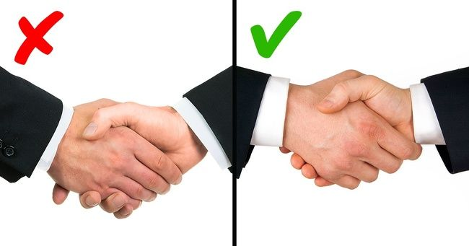

Slide 47
Tám điều tối kị cần tránh trong khi bắt tay
Không nên giơ tay trái ra bắt, đặc biệt khi bạn đang giao tiếp với người Ả rập, người Ấn Độ điều này bạn càng cần phải chú ý. Vì theo quan điểm của họ tay trái là bàn tay không được sạch sẽ.
Khi giao tiếp với người theo đạo thiên chúa giáo cần phải tránh trường hợp ví dụ như hai người này bắt tay và bắt tay chéo với hai người khác, việc đó sẽ tạo ra sự chồng chéo lên nhau, hình thành chữ thập, trong con mắt của họ chữ thập đại diện cho những điều xui xẻo.

Slide 48
Tám điều tối kị cần tránh trong khi bắt tay
Khi bắt tay không nên đeo găng tay, đội mũ hoặc đeo kính đen, chỉ có phụ nữ khi giao tiếp ngoài xã hội được phép đeo găng tay khi bắt tay.
Không nên một tay cầm đồ hoặc đút túi còn tay kia giơ ra bắt.
Khi bắt tay trên mặt không nên giữ thái độ vô cảm, không nói một lời nào hoặc lý luận dài dòng, gật đầu lia lịa hoặc nhún vai, kiểu cách một cách quá đáng.

Slide 49
Tám điều tối kị cần tránh trong khi bắt tay
Khi bắt tay không nên chỉ bắt hờ hững đầu ngón tay của đối phương, kiểu như muốn giữ khoảng cách nhất định với họ. Cách làm tốt nhất là cần nắm cả bàn tay đối phương. Cho dù trong trường hợp lệch tay thì cũng nên làm như vậy.
Không nên kéo tay đối phương về phía mình hoặc đẩy tay về phía họ, hoặc gạt lên trên suống dưới, sang trái hoặc sang phải lệch hướng.

Slide 50
Tám điều tối kị cần tránh trong khi bắt tay
Không nên từ chối cái bắt tay của đối phương, cho dù có bệnh về tay, tay ướt, bẩn thì cũng nên giải thích với đối phương một cách lịch sự: “Xin lỗi, tay tôi không tiện để bắt tay anh (chị) lúc này” để tránh đối phương hiểu lầm.

